Slide 1
中华人民共和国史（现代史）发展线索
社会主义建设新时期
过渡时期
十年探索
十年文革
两年徘徊
1949
1956
1966
1976
1978
新中国成立
三大改造完成
十一届三中
全会召开

Slide 2
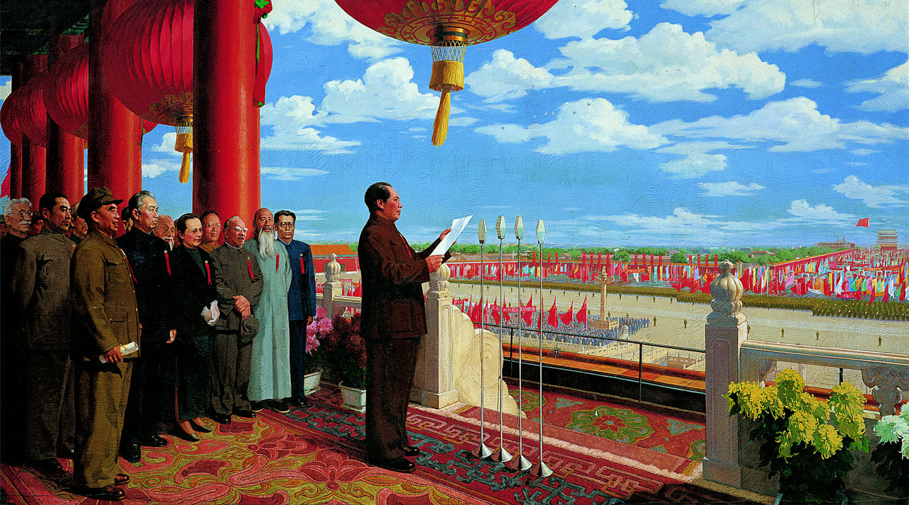
第26课
中华人民共和国成立和向社会主义的过渡
课程标准：
认识中华人民共和国成立的伟大意义。概述新中国巩固人民政权的主要举措。认识新中国为民主政治建设和向社会主义过渡所作出的努力。

Slide 3
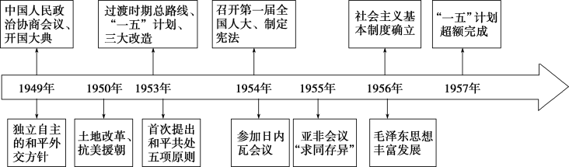

时间顺序梳理历史事件

Slide 4
主干知识整理记忆回顾
1、新中国成立筹备会议？成立意义？
筹备会议
成立意义
1949年中国人民政治协商会议。《共同纲领》临时宪法作用。
1、（中国民主革命）结束了帝国主义、封建主义和官僚资本主义长期压迫和剥削中国各族人民的历史，人民真正成为国家的主人。
2、（社会主义革命）为实现由新民主主义向社会主义过渡创造了前提条件。
3、（世界影响）中华民族开始以崭新的姿态自立于世界民族之林。

Slide 5
2、新中国初期巩固政权的措施及意义？（经济、军事）
经济
军事
1、农村：1950年土地改革。农民从封建土地关系的束缚中彻底解放出来，农村生产力得到大解放，为中国逐步实现工业化扫除了障碍。
2、城市：“银元之战”和“米棉之战”。到1950年，结束了连续十几年物价暴涨的局面，人民政府赢得全国人民的信任。
1、1950到1953年抗美援朝战争。打出了国威和军威，提高了新中国的国际地位。
2、剿匪镇反。

Slide 6
3、过渡时期总路线提出时间？内容？实施结果？《中华人民共和国宪法》颁布时间？性质？原则？政治制度体系？
过渡时期总路线及实施 （经济基础）
《中华人民共和国宪法》颁布 （上层建筑）
1、提出时间：1953年。
2、内容：实施一五计划，逐步实现一化三改。（发展生产力与调整生产关系并举）
3、实施结果：1956年底，完成了对农业、手工业和资本主义工商业的社会主义改造，标志着生产资料公有制占绝对优势的社会主义经济制度在我国初步建立起来。
1957年，第一个五年计划超额完成，我国开始改变工业落后的面貌，人民生活水平得到改善。（优先发展重工业）
1、颁布时间：1954年。
2、性质：是一部社会主义类型的宪法。
3、原则：人民民主原则和社会主义原则。
4、政治制度：确立的人民代表大会制度、中国共产党领导的多党合作和政治协商制度、民族区域自治制度构成了我国社会主义的政治制度体系。

Slide 7
4.建国初期的外交政策及三大方针？建国初外交活动及成就？
政策方针：
确立独立自主的和平外交方针，提出“另起炉灶”“一边倒”“打扫干净屋子再请客”三项外交政策。
成就：
1、按照独立自主的和平外交方针和三大政策，迎来第一次建交高潮。
2、 1954年，首次以五大国之一的身份参加日内瓦会议
3、1954年6月倡议将和平共处五项原则作为国际关系的准则。
4、1955年4月，亚非会议提出“求同存异”方针，推动会议进程。

Slide 8
史料探究落实核心素养
【探究1】新中国政权的巩固
材料1：我们用了28年办了一件大事，把三座大山搬倒了，也就是头上的问题解决了，下一步要解决脚下的问题了。解决脚下的问题任务还很重，建设我们这样大的国家要花大力气。
——转自张家康：《毛泽东在建国后的九十二天》
结合材料，思考：“脚下的任务”主要有哪些？
巩固新生的人民政权；恢复和发展经济等

Slide 9
结合教材157页历史纵横“银元之战”“米棉之战”思考上海物价上涨的原因是什么，并分析“两白（米、棉）一黑（炭）”之战胜利的意义。
原因：敌对势力的干预；不法商人的操纵；多年战争造成的物资相对匮乏；国民党统治后期的金融掠夺等；
影响：中央政府平抑了物价，掌握了市场的主动权，安定了民心，有利于经济的恢复和政权的巩固。同时统一了财经，成为后来向社会自主义过渡及计划经济体制建立创造了条件。

Slide 10
【探究2】结合材料及所学知识，围绕新民主主义向社会主义的过渡自拟一个论题，并运用具体实施加以论证。
材料1:至1952年底全国工农业生产总值比1949年增长了77.5%,……其中农业总产值增长了48.5%,农业主要产品的产量均已超过历史最高水平。
──摘编自《中国经济发展五十年大事记》
材料2：中华人民共和国成立后,中国共产党之所以决定提前向社会主义过渡,根本原因是编制五年计划时选择了优先发展重工业的战略,并得到了苏联在技术和设备制造上给予全面援助的承诺.
——朱佳木：《由新民主主义向社会主义的提前过渡与优先发展重工业的战略抉择》
材料3：党对国内阶级矛盾的认识是加快向社会主义过渡的一大原因。随着民主革命遗留任务的和国民经济的恢复发展，特别是私人资本主义经济和社会主义国营经济之间出现了一系列矛盾和冲突，在“三反”“五反”运动当中被当做一场大规模的阶级斗争，使新民主主义社会中工人阶级同资产阶级的矛盾更加突出，这对党的工作部署产生了严重影响。之后立即开始向社会主义过渡，最终解决社会主义和资本主义谁胜谁负的问题。

Slide 11
论题：建国后，中国共产党加快新民主主义向社会主义的过渡具有历史必然性。
论证：
国民经济基本恢复，国营经济的力量得到加强，人民政权得到巩固。形势的发展和变化、新民主主义中社会主义因素的成长壮大都为民主主义向社会主义的过渡提供了条件。
适应优先发展重工业的需要。1950年朝鲜战争的爆发，影响了中国优先发展重工业战略的形成。为应对战争和长期发展的需要，需要调整国内生产关系和经济体制尽快适应优先发展重工业的需要；
斯大林模式的影响及苏联援助中国“一五计划”发展工业的有利时机，影响了中国优先发展重工业的战略抉择和向社会主义的提前过度，也加快了中国工业化的进程。
党对国内阶级矛盾的认识及传统观念中与资产阶级斗争的群众心理也是加快向社会主义过渡的重要原因
小结：建国后国内外形势的变化与发展，新民主主义中社会主义因素的成长壮大，促使中国共产党及时调整策略，提出了过渡时期的总路线。所以新民主主义向社会主义过渡的提前过渡是特定时代的产物，具有历史必然性。

Slide 12
【探究3】结合相关史实，50年代中期后调整对外政策已势在必行予以阐释。
一方面国际形势的深刻变化，突出的表现为两大阵营由严重对峙逐步演变为冷战共处，美国杜勒提出的“和平演变”战略，苏联赫鲁晓夫对西方提出“缓和”战略；另一方面，国内形势的发展，突出的表现为党和国家中心工作由以暴风骤雨的阶级斗争为主转向以经济建设为主。随着民主革命任务的完成，帝国主义和封建残余势力的基本肃清，一则，我们进入了以实现社会主义工业化为中心的第一个五年计划建设时期，新中国百废待兴的经济文化建设迫切需要更多的朋友，需要更长时间的和平环境；二则，我们的“房子”此时已逐步打扫干净，完全可以请一些客人进来了。
——摘编自陈理：《从“一边倒”到“和平共处五项原则”——试析建国初期我国对外政策的调整》

Slide 13
50年代后，新中国渐渐改变“一边倒”的外交方针，提出和平共处五项原则，参加日日瓦和万隆会议，推动亚非友好合作。新中国对外政策的调整与国内外形势息息相关。
国际方面，美国杜勒提出的“和平演变”战略，苏联赫鲁晓夫对西方提出“缓和”战略；朝鲜停战为中国改变“一边倒”方针提供了机遇；
国内方面，国家中心工作由以暴风骤雨的阶级斗争为主转向以经济建设为主，工业化的发展需要稳定的周边环境。同时鉴于印度与中国上存在着若干悬而未决的问题，及印度在亚非国家中的重要性，中国代表着手发展与印度的关系，提出和平共处五项原则。
新中国外交策略的调整折射出外交意识形态的淡化，日趋理性和务实，也反映了联合国宪章宗旨和原则，代表了亚洲国家对国际关系的新期待，也体现了各国权利、义务、责任相统一的国家法治精神，对维护亚非乃至世界和平发挥了积极作用。

Slide 14
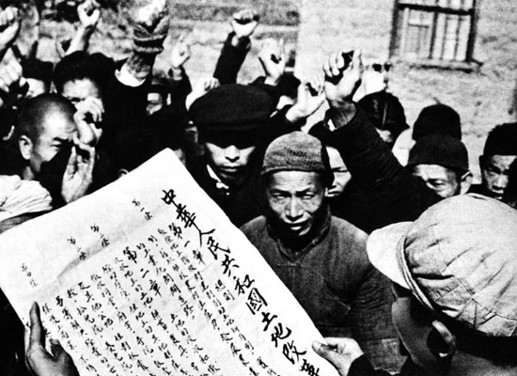
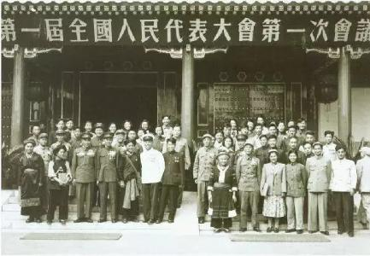
“为人民谋幸福，是中国共产党人的初心。我们要时刻不忘这个初心，永远把人民对美好生活的向往作为奋斗目标。”
——习近平

Slide 15
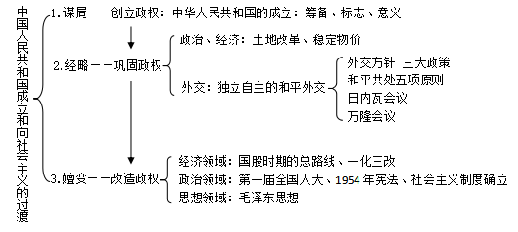
知识小结回顾主要内容

